Slide 1
SÉANCE C2 · MODULE 13
Nommer ce qu'on montre du doigt
La bande dessinée est le seul art dont le vocabulaire s'apprend en une minute, parce que chaque mot désigne quelque chose qu'on voit sur la page. Encore faut-il savoir en parler à quelqu'un qui n'a pas la page sous les yeux.
75 minutes · Le club du jeudi
Notes:
Séance de vocabulaire appliqué. Prévoir un album par deux élèves : la séance ne fonctionne pas sans objet à montrer. Si la bibliothèque de l'école n'en a pas, imprimer trois planches libres de droits ou emprunter au réseau municipal la semaine d'avant.

Slide 2
OBJECTIFS DE LA SÉANCE
À la fin, je serai capable de…
1
associer chaque mot à ce qu'il désigne sur la page ;
2
décrire une case à quelqu'un qui ne la voit pas ;
3
dire ce que fait une bulle, et ce que sa forme raconte ;
4
reconnaître une onomatopée et dire à quoi sert sa taille.
C2 · Le club du jeudi
2
Notes:
Le deuxième objectif est le plus exigeant : décrire une image sans la montrer est un exercice de production orale complet, et c'est exactement ce que l'élève devra faire au club.

Slide 3
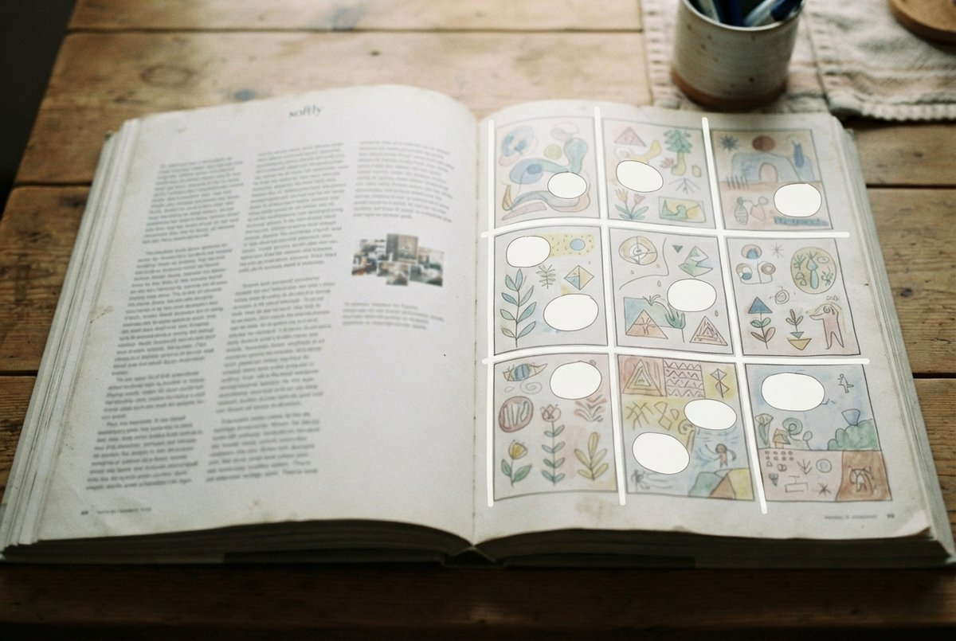
OBSERVATION
Une case, une bulle, une planche, une onomatopée : montrez-les sur l'album ouvert devant vous.
Combien de cases y a-t-il sur cette planche ?
Y a-t-il une case sans un seul mot ? Qu'est-ce qu'elle montre ?
Trouvez une bulle de pensée. Comment l'avez-vous reconnue ?
Cherchez une onomatopée. De quel bruit s'agit-il ?
C2 · Le club du jeudi
3
Notes:
Deux par deux, album ouvert, cinq minutes. Puis mise en commun : chaque équipe montre une chose et la nomme. C'est le meilleur moment de la séance et il ne demande aucune préparation.

Slide 4
QUATRE MOTS, QUATRE CHOSES
Ce que chacun désigne exactement
Une case
Une bulle
Le petit cadre avec un dessin dedans. Elle peut n'avoir aucun mot.
La forme blanche qui porte les paroles. Sa pointe dit qui parle.
Une planche
Une onomatopée
La page complète, avec toutes ses cases. Une cinquantaine par album.
Un bruit écrit en grosses lettres, hors des bulles : BANG, TOC, VLAN.
C2 · Le club du jeudi
4
Notes:
Insister sur la première carte : beaucoup de cases n'ont aucun texte — un visage, une main, une porte fermée — et ce sont souvent les plus fortes. Ce sont celles qu'on décrit à voix haute quand on présente l'album.

Slide 5
LE DESSIN PORTE LA MOITIÉ DE L'HISTOIRE
Un lecteur qui ne lit que les bulles ne comprend pas pourquoi les personnages réagissent.
La case porte ce qui se voit, la bulle ce qui se lit, et une bonne bande dessinée met la moitié de l'histoire dans chacune. C'est pour ça qu'on ne peut pas la raconter en lisant seulement le texte — et pour ça qu'elle se lit plus lentement qu'elle n'en a l'air.
C2 · Le club du jeudi
5
Notes:
Diapositive à photographier. Rassurer les élèves qui trouvent qu'ils lisent trop vite une bande dessinée : c'est le signe qu'ils sautent le dessin. Leur faire relire une planche en ne regardant que les images.

Slide 6
CE QUE LA FORME RACONTE
La bulle, sa pointe et son contour
CE QU'ON VOIT
CE QUE ÇA VEUT DIRE
Une pointe ordinaire
Le personnage parle. Les autres l'entendent.
Une pointe en petits ronds
Il pense. Personne ne l'entend.
Un contour en dents de scie
Il crie, ou la voix sort d'un appareil.
Une bulle sans pointe
Une voix de narrateur, hors de la scène.
Pas de bulle du tout
Le dessin raconte seul. Souvent le plus fort.
C2 · Le club du jeudi
6
Notes:
Faire chercher chacune des cinq formes dans les albums. Les trois premières se trouvent toujours ; la quatrième et la cinquième demandent de feuilleter, et c'est justement l'exercice de lecture qu'on veut.

Slide 7
RECONNAISSANCE
De quoi parle-t-on ?
Case, bulle, planche ou onomatopée ?
Le petit cadre qui contient un dessin.
La forme blanche avec une pointe, qui contient des paroles.
1
2
La page complète, avec toutes ses cases.
Un bruit écrit en grosses lettres, en dehors des bulles.
3
4
On y lit d'abord celle qui est la plus haute et la plus à gauche.
Elle peut ne contenir aucun mot : un visage, une porte fermée.
5
6
Il y en a une cinquantaine dans un album ordinaire.
BANG, DRING, VLAN, TOC TOC.
7
8
C2 · Le club du jeudi
7
Notes:
C'est l'exercice `t2mots` du module interactif, à quatre tuiles. La cinquième ligne est le piège : on parle de la bulle, pas de la case, parce que c'est d'un ordre de lecture qu'il s'agit.

Slide 8
CORRECTION
De quoi parle-t-on ?
Correction — on lit la réponse, on ne commente pas l'erreur.
Le petit cadre qui contient un dessin. » une case
La forme blanche avec une pointe, qui contient des paroles. » une bulle
1
2
La page complète, avec toutes ses cases. » une planche
Un bruit écrit en grosses lettres, en dehors des bulles. » une onomatopée
3
4
On y lit d'abord celle qui est la plus haute et la plus à gauche. » une bulle
Elle peut ne contenir aucun mot : un visage, une porte fermée. » une case
5
6
Il y en a une cinquantaine dans un album ordinaire. » une planche
BANG, DRING, VLAN, TOC TOC. » une onomatopée
7
8
C2 · Le club du jeudi
8
Notes:
Corriger en groupe. Donner la bonne réponse, sans revenir sur qui s'est trompé.

Slide 9
APPELER « BULLE » CE QUI EST UNE CASE
Le piège le plus fréquent
ON ENTEND SOUVENT
IL FAUT DIRE PLUTÔT
Regarde la bulle du haut, on voit toute la ville.
Regarde la case du haut, on voit toute la ville.
La bulle contient des mots ; la case contient un dessin. Si ce que vous montrez est carré et dessiné, c'est une case. Une bulle ne peut pas exister en dehors d'une case.
C2 · Le club du jeudi
9
Notes:
La faute est constante au début et elle se corrige vite, à condition de la reprendre chaque fois. Pendant tout le défi, corriger le mot sans interrompre l'idée : « la case, oui — continue ».

Slide 10
À L'ORAL
Décrivez une case à quelqu'un qui ne la voit pas
Deux par deux. L'un décrit, l'autre dessine au crayon.
1
Dites d'abord ce qu'on voit dans la case, sans nommer l'histoire.
2
Dites s'il y a une bulle, et où sa pointe va.
3
Dites s'il y a une onomatopée, et quelle place elle prend.
4
Comparez le dessin de votre voisin avec la vraie case.
C2 · Le club du jeudi
10
Notes:
Exercice long — prévoir vingt minutes — mais c'est le cœur de la séance. Le dessin du voisin n'a aucune importance en soi : ce qui compte, c'est ce qui manquait à la description, et le groupe le voit tout seul.

Slide 11
BILLET DE SORTIE
Décrivez en trois phrases la case qui vous a le plus frappé.
Employez au moins deux des quatre mots : case, bulle, planche, onomatopée.
Ne racontez rien de l'histoire — décrivez seulement ce qui se voit.
C2 · Le club du jeudi
C2 · Le club du jeudi
11
Notes:
La seconde consigne relie le défi 2 au défi 1 : décrire n'est pas raconter, et l'on peut parler longtemps d'une œuvre sans rien dévoiler. Garder deux ou trois billets pour ouvrir la séance C3.

